Slide 1
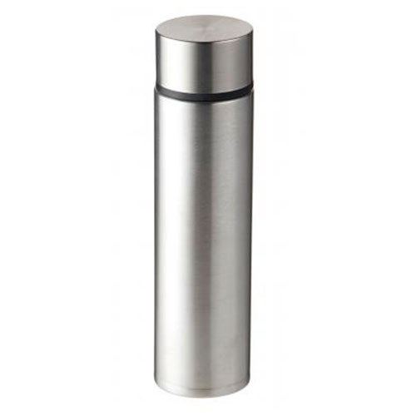
【提案書】
スタイリッシュ真空ステンレススリムボトル260ml
特徴
スタイリッシュな真空ステンレス製のスリムボトル。本体と外蓋もステンレス素材を使用しているので、高級感もあります。スリム形状なのでバッグに入れても邪魔にならず、持ち運びに便利です。
商品写真
納期
納期スペース
仕様
素 材：本体/ステンレス フタ/ステンレス・ポリプロピレン パッキン/シリコーンゴム
サ イ ズ：直径5cm 高さ18.8cm
包 装 : 化粧箱入り
容 量 : 260ml
お見積
お見積りスペース

